Slide 1



Slide 2
índice
Artículos
Recetas
Clientes
Proveedores
Comunicac.
T. Crédito
Protecciones
Ventas
Libro Rec/Est
Compras
Informes
Contabilidad
F. Marketing
Mensajería
C. Horario
F. PIN
Utilidades
C.C.A.A.
Módulos

Slide 3

ARTÍCULOS

Slide 4
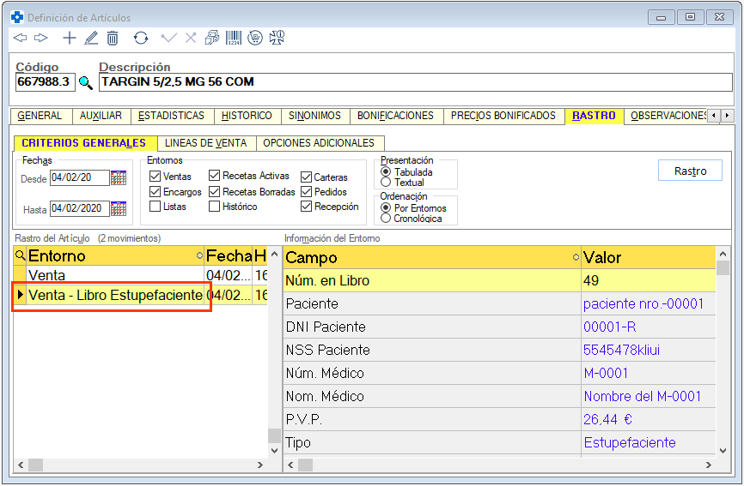
ARTÍCULOS
En el proceso “RASTRO” se incluyen los movimientos de registro de apuntes en Libro de Estupefacientes.

Slide 5
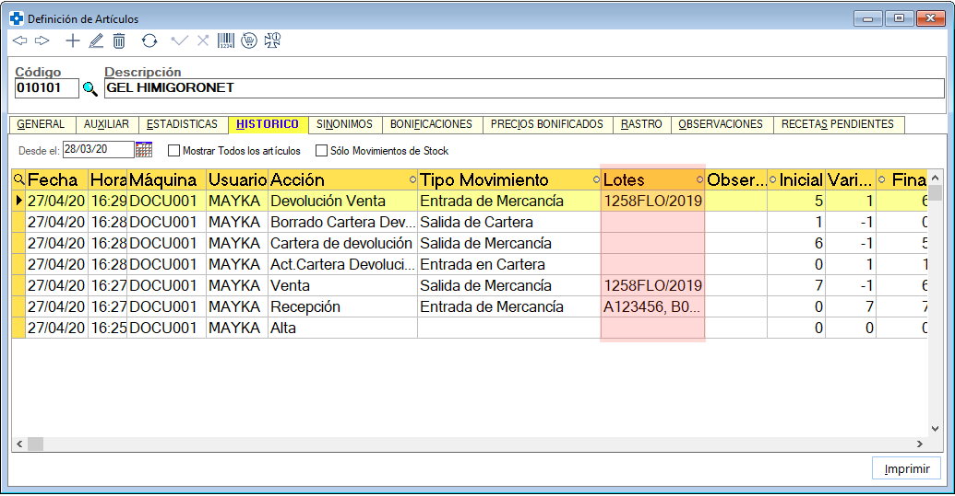
ARTÍCULOS
En el “HISTÓRICO” se informa de los lotes del artículo que han visto modificado su stock en los procesos de venta, compra y devolución de mercancías.

Slide 6
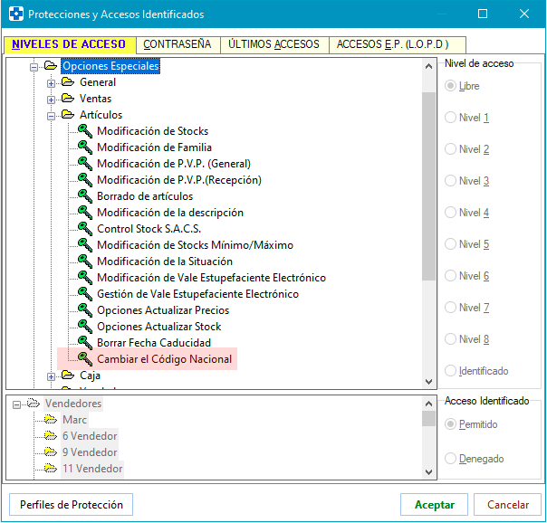
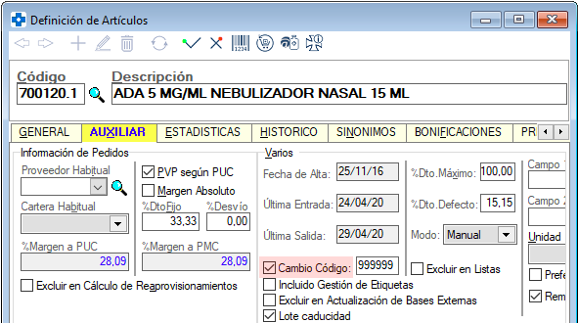
ARTÍCULOS
Se permite proteger el cambio de código de artículo. La protección se activará en el apartado de ‘Opciones Especiales’ del proceso PROTECCIONES del menú MAESTROS.
Si está activa la protección, se solicitará identificación al intentar activar el check ‘Cambio Código’ de la ficha del artículo.

Slide 7
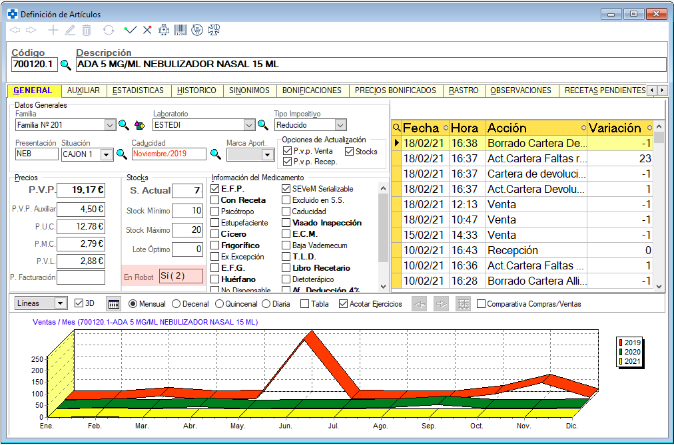
ARTÍCULOS
En la pestaña “GENERAL” se informa si el artículo está en el robot dispensador y cuántas unidades hay en él.
Esta información solamente aparecerá en el caso de tener instalado y activo un robot dispensador.

Slide 8
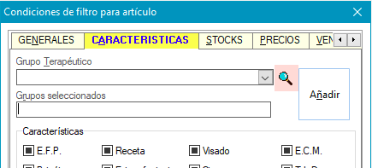
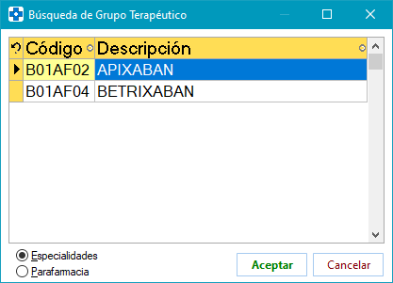
ARTÍCULOS
Generación de listas
Se incluye una búsqueda más amplia de grupos terapéuticos, pudiéndose realizar por código de grupo y aplicando comodín de búsqueda por descripción.
Se puede utilizar el asterisco (*) como comodín de búsqueda.
Por ejemplo, *Ixaban mostrará todos los grupos que contengan en alguna parte de su descripción el texto ‘Ixaban’.

Slide 9
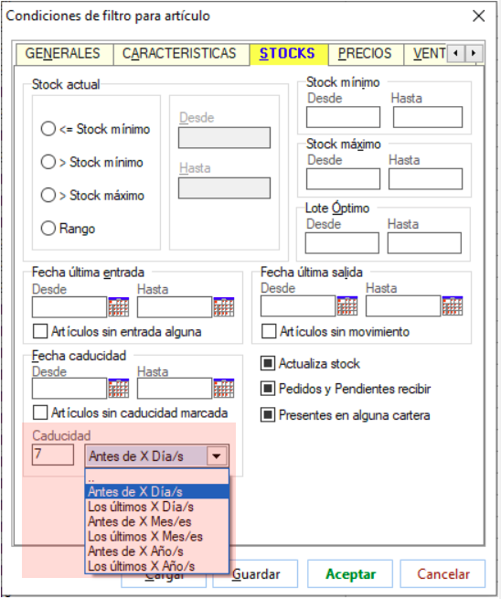
ARTÍCULOS
Generación de listas
Se incluye la acotación de artículos con fecha de caducidad de más o menos días, meses o años que se especifiquen.
Por ejemplo, si se especifica 5 y opcion ‘Antes de x Día/s’, se incluirán en la lista artículos que vayan a caducar en los próximos 5 días (es decir, cuya caducidad esté entre la fecha actual y fecha actual + 5 días).
Si es día 3 de Enero, entrarían todos los que caduquen entre el 3 y el 8 de Enero.

Slide 10
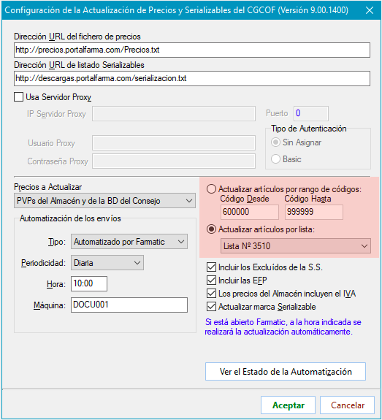
ARTÍCULOS
Actualiz. PVPs /Serializables CGCOF
Se permite configurar la actualización automática sobre un rango de artículos o sobre una lista de artículos.
ACTUALIZACIÓN PVPs-SERIALIZABLES DESDE LA WEB DEL C.G.C.O.F. ->

Slide 11
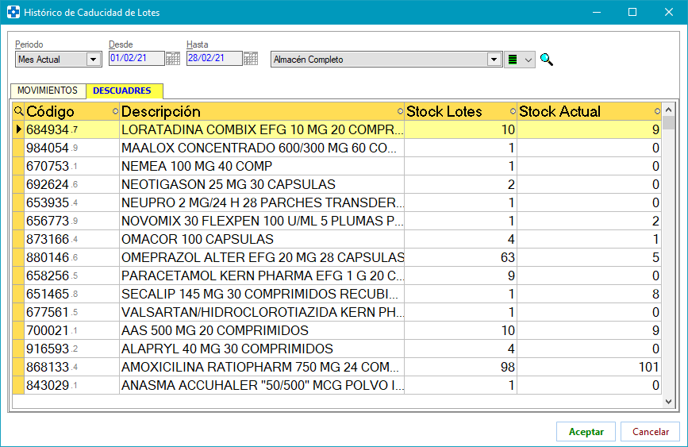
ARTÍCULOS
Histórico cambios caducidad de lotes
Se muestran los descuadres entre stock de lotes de artículos y el stock total de dicho artículo en su ficha.
Pestaña “DESCUADRES” del proceso MAESTROS -> GESTIÓN DE ARTÍCULOS -> HISTÓRICO DE CAMBIOS DE CADUCIDAD DE LOTES

Slide 12
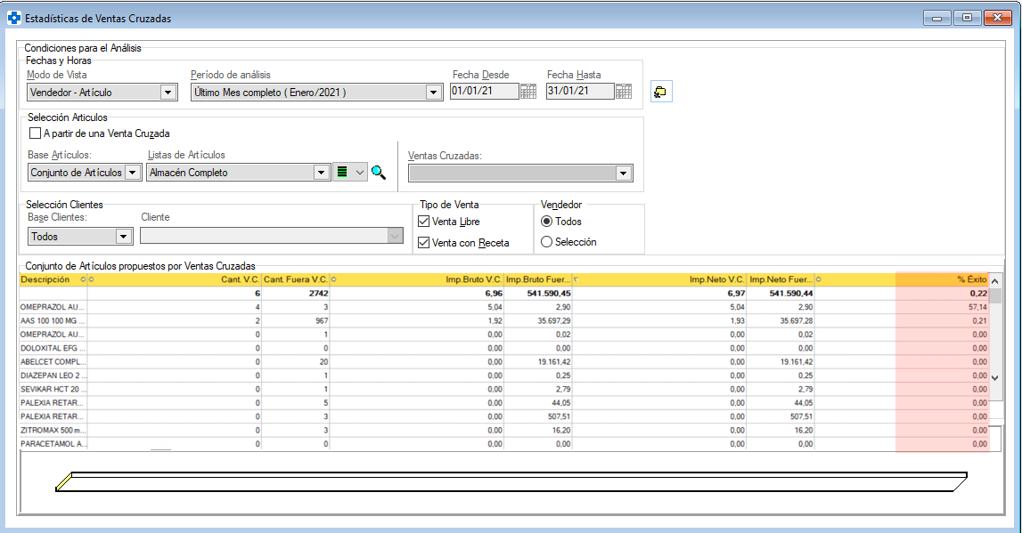
ARTÍCULOS
Gestión de Ventas Cruzadas
En el proceso ESTADÍSTICAS DE VENTAS CRUZADAS se informa ahora también del porcentaje de éxito de cada venta cruzada definida.

Slide 13
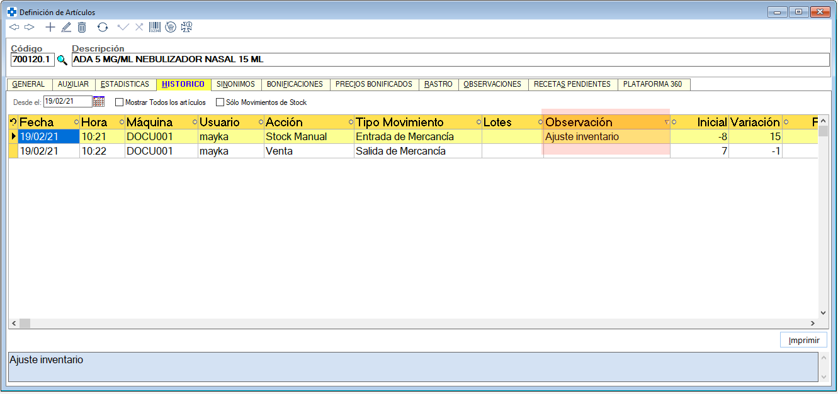
ARTÍCULOS
En la pestaña “HISTÓRICO” se incluye la columna ‘Observaciones’ en el grid para facilitar la visualización de los motivos de cambio de stock si se notificaron en su momento cuando se hizo la modificación.

Slide 14
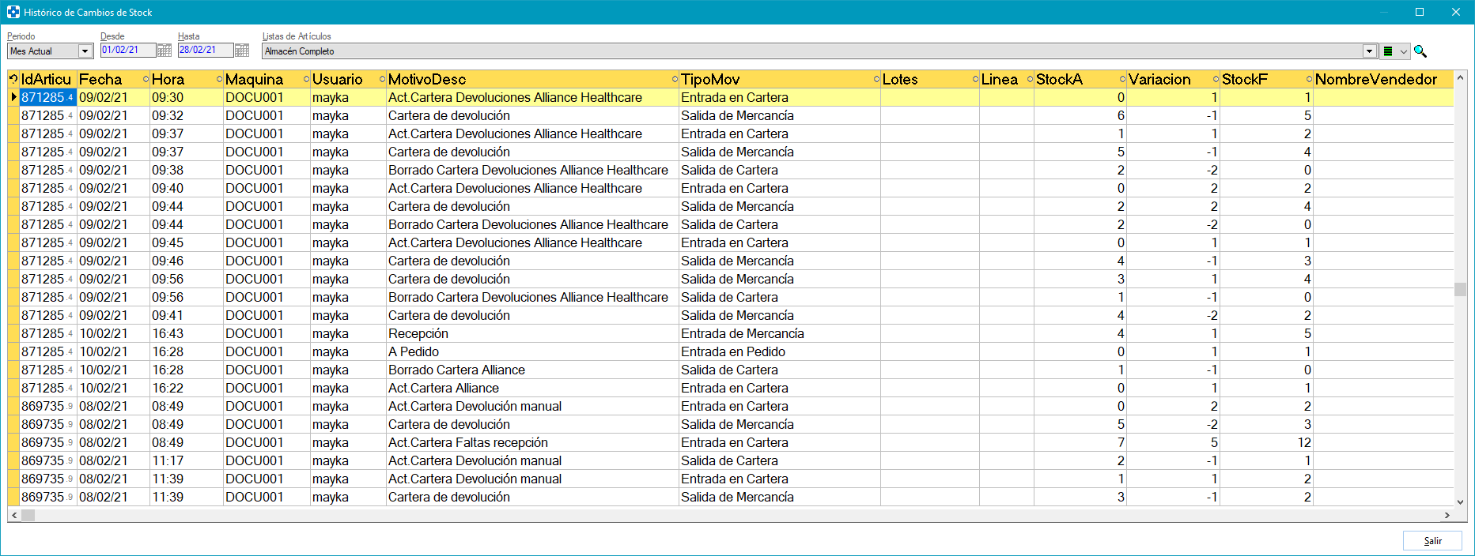
ARTÍCULOS
Histórico de cambios de stock
Nuevo menú histórico de cambios de stock, que permite consultar las modificaciones en stock pudiendo acotar por período, listas de artículos, grupos terapéuticos, etc..
MAESTROS -> GESTIÓN DE ARTÍCULOS -> HISTÓRICO DE CAMBIOS DE STOCK.

Slide 15
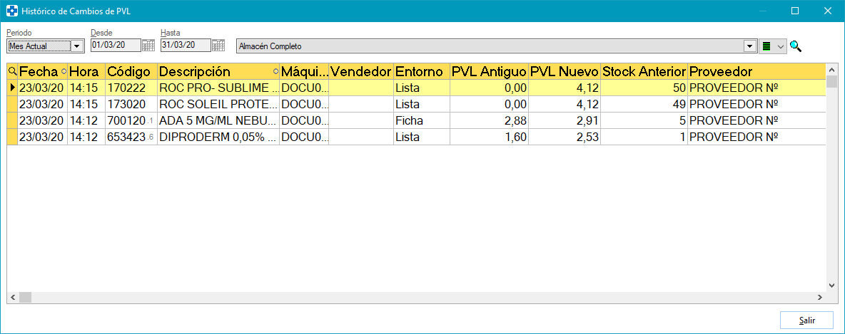
ARTÍCULOS
Histórico de cambios de P.V.L.
Nuevo histórico que recoge los distintos precios de venta laboratorio (P.V.L.) que ha tenido cada artículo.
MAESTROS -> GESTIÓN DE ARTÍCULOS -> HISTÓRICO DE CAMBIOS DE PVL.

Slide 16
RECETAS

Slide 17
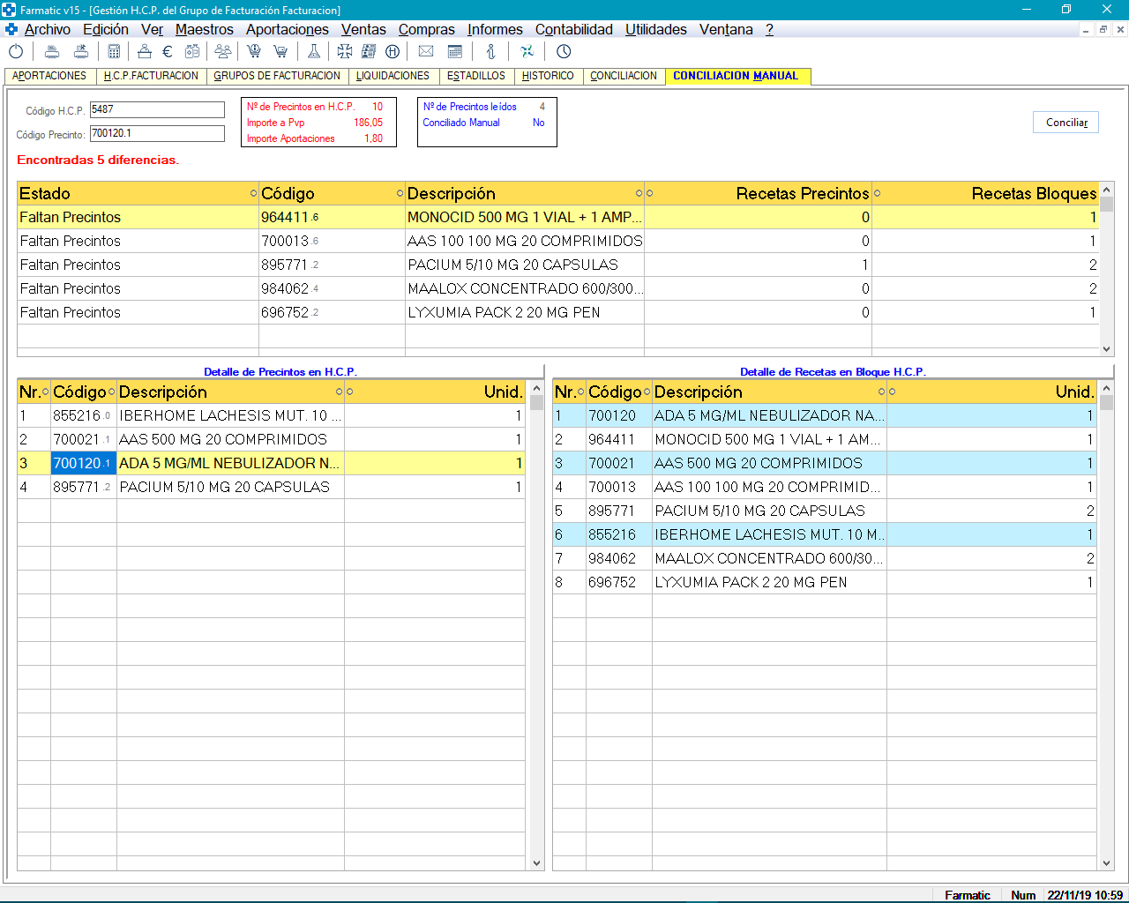

RECETAS
Conciliación manual
Se mejora el proceso de conciliación manual facilitando una información más completa al respecto.
Información registrada en Farmatic.

Slide 18
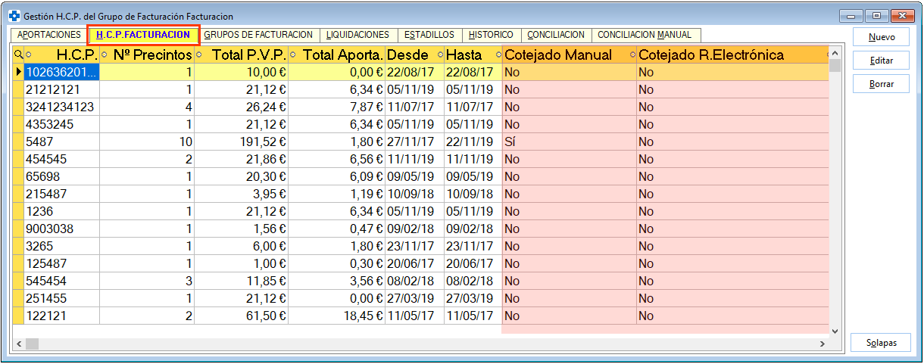
RECETAS
Conciliación manual
En la columna ‘Cotejado R.Electrónica’ se informará de si ese H.C.P. se ha cotejado o no en el módulo de Receta Electrónica.
Si se inserta, modifica o elimina una receta en un H.C.P., éste quedará marcado como no cotejado, tanto si se realiza desde la edición de H.C.P. como si se realiza desde VENTAS MOSTRADOR.

Slide 19
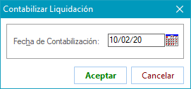
RECETAS
Liquidaciones
Se solicita fecha de contabilización de la liquidación (por defecto, la del día).

Slide 20
CLIENTES

Slide 21
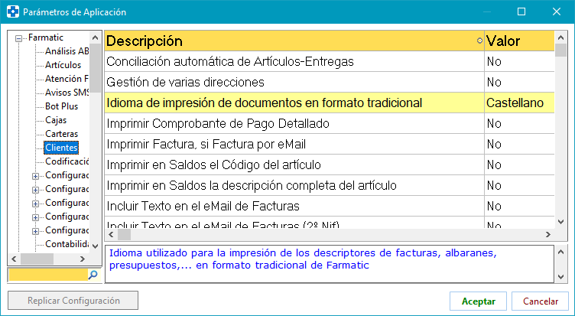
CLIENTES
Se permite elegir la lengua en la que se desea obtener los documentos en formato tradicional (facturas, presupuestos, albaranes…): castellano, euskera, gallego, catalán o valenciano.

Slide 22
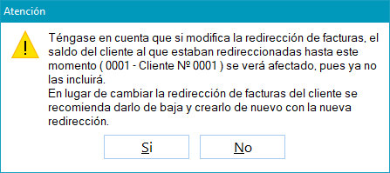
CLIENTES
Nueva advertencia al intentar cambiar de cliente para redirección de facturas, por su implicación en la consulta de saldos del anterior cliente redireccionado.

Slide 23
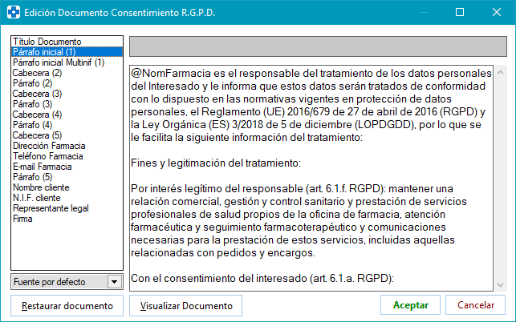

CLIENTES
Se permite la modificación del contenido del documento de consentimiento R.G.P.D.
Textos en la lengua que se tenga especificada en el parámetro Idioma del Ticket.
MAESTROS -> GESTIÓN DE CLIENTES -> CONFIGURACIÓN R.G.P.D. –>

Slide 24
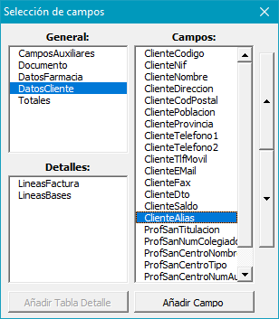
CLIENTES
Facturación
Se incluye el alias de cliente como variable a utilizar en el diseño de documentos de facturas.
UTILIDADES -> DISEÑADOR DE DOCUMENTOS –> Editar ->

Slide 25
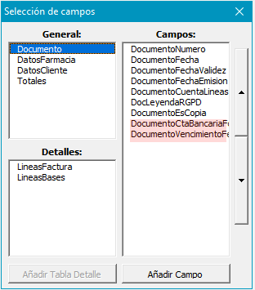
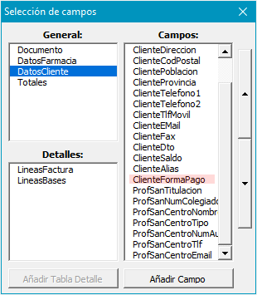
CLIENTES
Facturación
Se permite incluir en las facturas de crédito los datos correspondientes a forma de pago, cuenta de pago y fecha de vencimiento.
UTILIDADES -> DISEÑADOR DE DOCUMENTOS

Slide 26
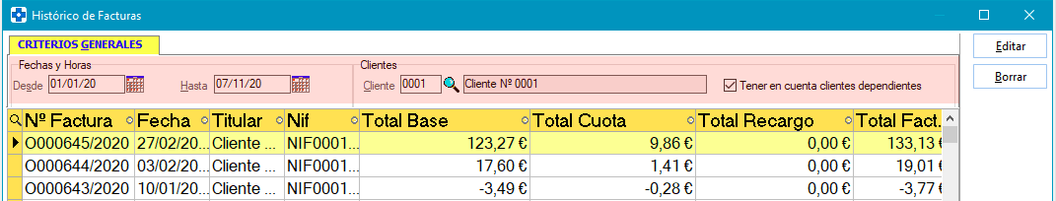
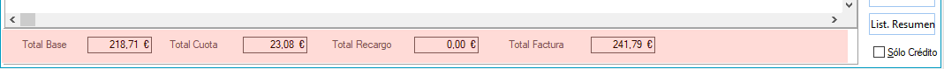
CLIENTES
Facturación
Se incluyen nuevas funcionalidades en el HISTÓRICO DE FACTURAS ( ).
Acotaciones por fechas y por cliente:
Totalización de campos:

Slide 27
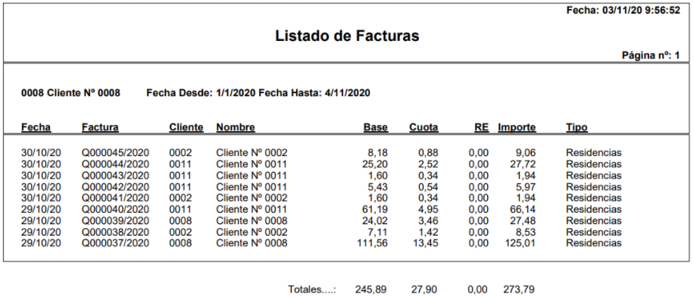
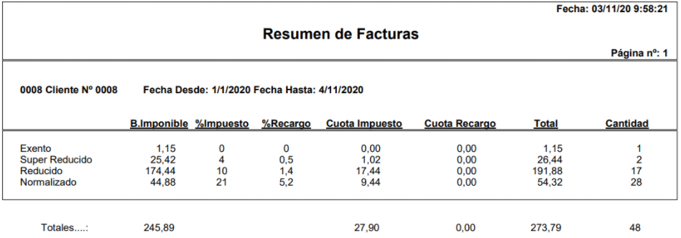
CLIENTES
Facturación
Impresión de listado de facturas ( ):
Impresión de resumen de facturas ( ):

Slide 28
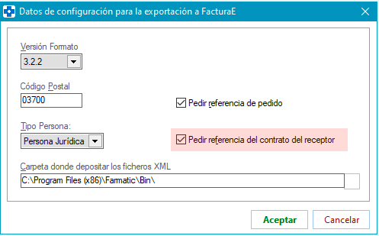
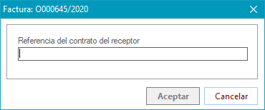
CLIENTES
FacturaE
Se puede configurar la factura electrónica ( ) para que al generarse se solicite la referencia del contrato del receptor para incluirla en el archivo generado (sólo en versiones 3.2.2 o superiores de FacturaE).

Slide 29
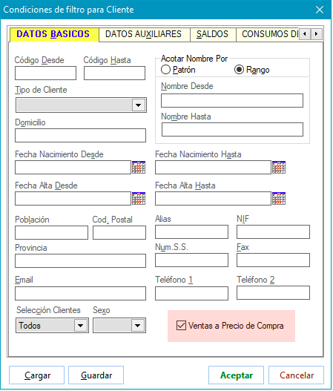
CLIENTES
Generación de listas
Se permite acotar por marca ‘Ventas a Precio de Compra’ en ficha de cliente.

Slide 30
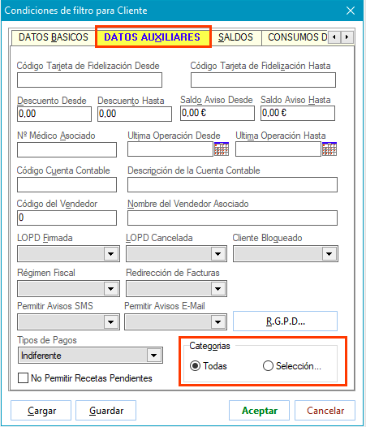
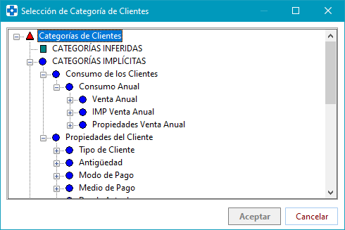
CLIENTES
Generación de listas
Se incluyen las categorías inferidas e implícitas en los filtros para generación de listas de clientes.

Slide 31
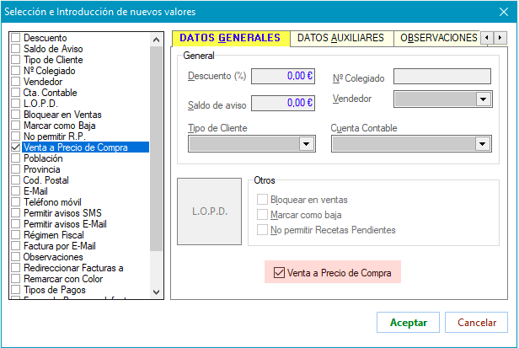
CLIENTES
Modificación mediante listas
Se permite modificar masivamente la marca ‘Ventas a Precio de Compra’ de fichas de clientes.

Slide 32
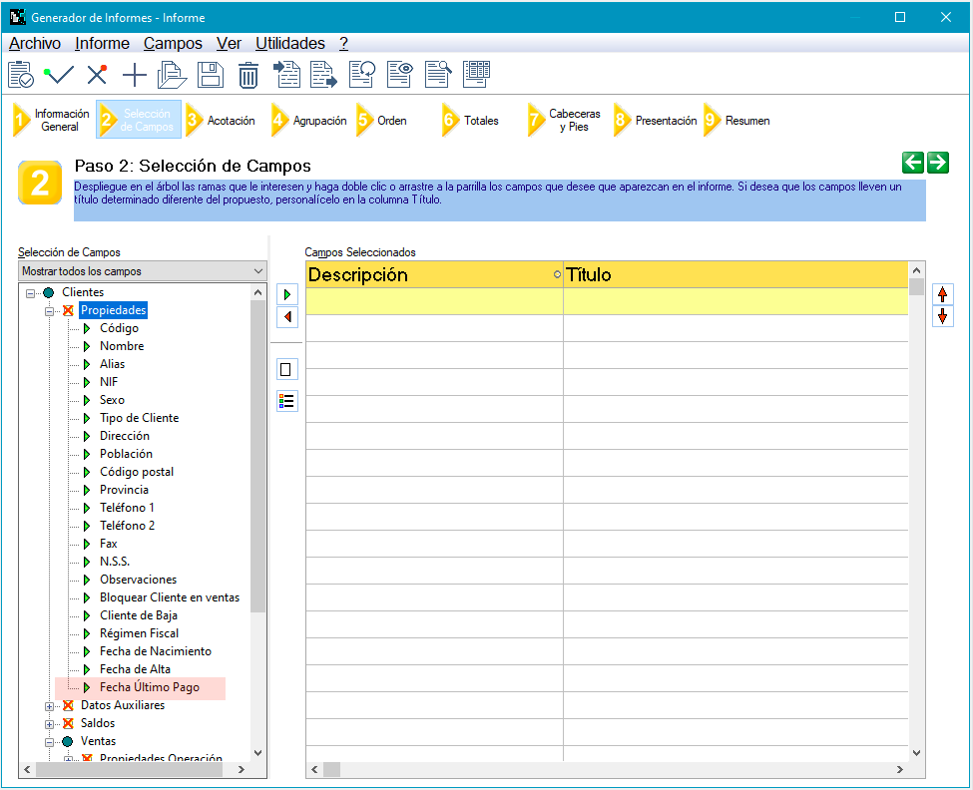
CLIENTES
Generador de informes
Se incluye la fecha de último pago del cliente para su utilización en la generación de informes.

Slide 33
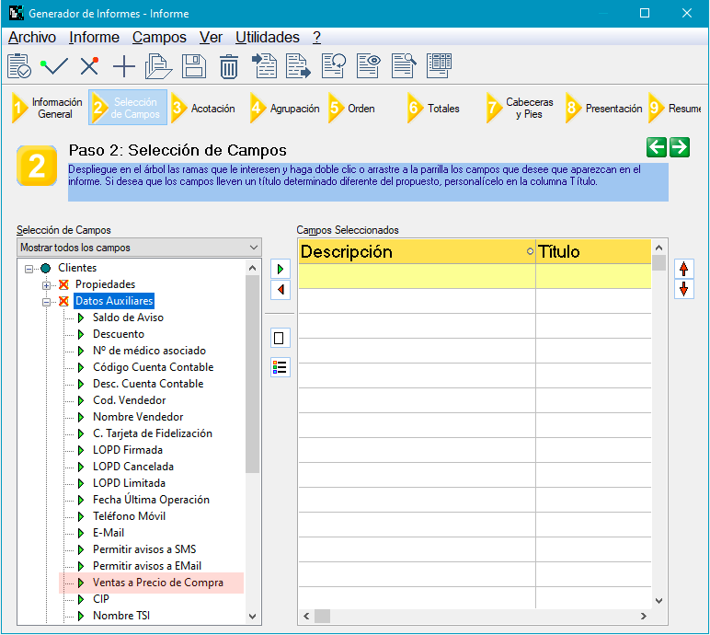
CLIENTES
Generador de informes
Se incluye la marca ‘Ventas a Precio de Compra’ de la ficha del cliente para su utilización en la generación de informes.

Slide 34
CLIENTES
Generador de informes
Se incluyen las categorías de clientes para poder generar informes en base a ellas.
Se incluye la cuenta corriente del cliente como criterio de selección y de acotación.

Slide 35
PROVEEDORES

Slide 36
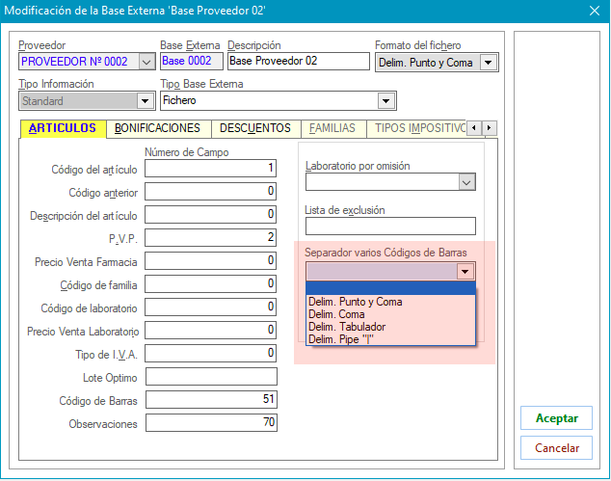
PROVEEDORES
Bases de datos
Se permite que la base de datos incluya varios códigos de barras en el mismo campo (admite hasta 150 caracteres). Se deberá especificar qué separador se utiliza en ese campo (no puede ser el mismo separador de campos general de la base de datos).

Slide 37
COMUNICACIONES

Slide 38
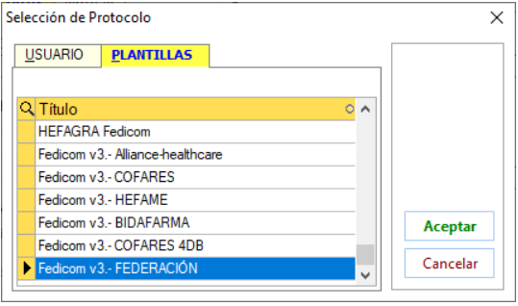
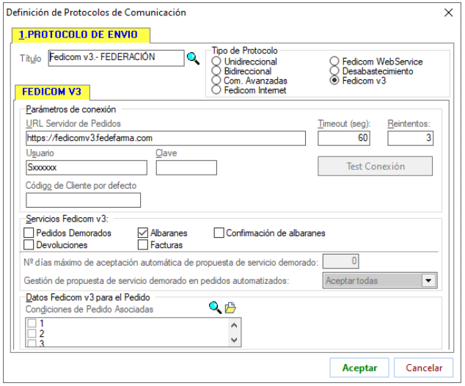
COMUNICACIONES
Protocolos
Se incluye plantilla del protocolo Fedicom v3 para el proveedor Federación.

Slide 39
TARJETAS CRÉDITO

Slide 40
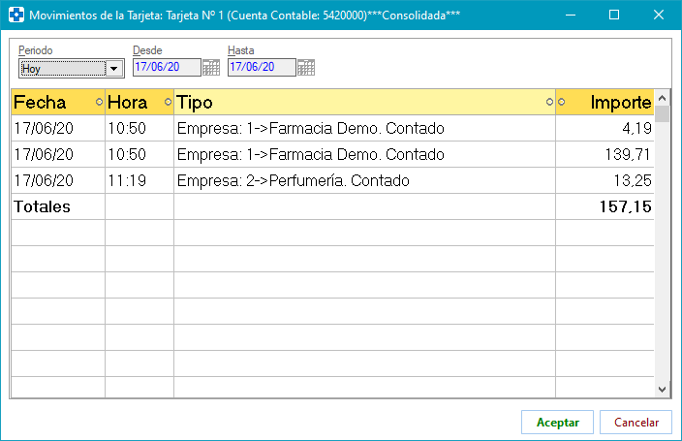
TARJETAS DE CRÉDITO
Se permite consultar el histórico de operaciones con tarjeta de crédito por empresas si se trabaja con MultiNif.

Slide 41
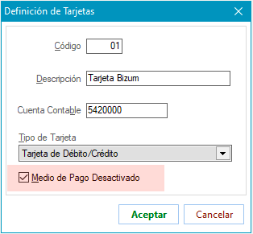
TARJETAS DE CRÉDITO
Se permite configurar tarjetas de crédito indicando que su utilización implique la desactivación de ‘medios de pago’ para que no conlleve pago mediante terminal electrónico (tarjetas fidelización, Bizum…).

Slide 42
PROTECCIONES

Slide 43
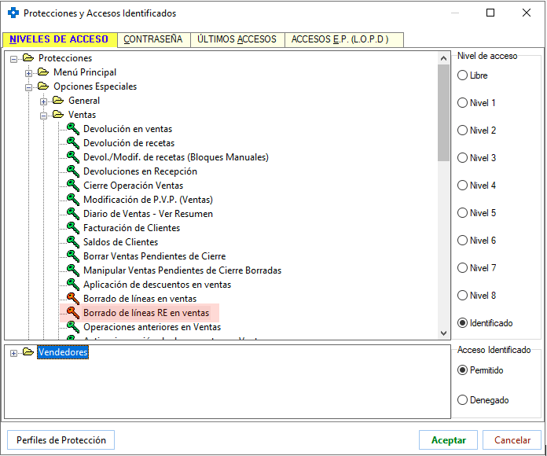
PROTECCIONES
Niveles de acceso
Se permite proteger de forma independiente la eliminación de líneas de venta procedentes del módulo de Receta Electrónica.

Slide 44
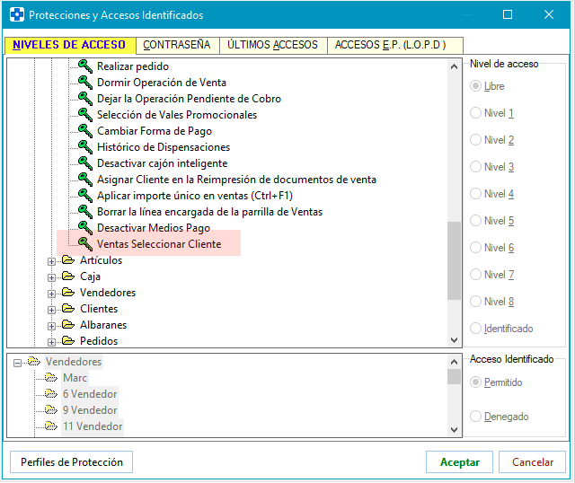
PROTECCIONES
Niveles de acceso
Se permite proteger el acceso a selección de clientes desde VENTAS MOSTRADOR.
Se pedirá identificación al hacer uso del icono para selección de cliente en la pantalla de ventas.
También antes de presentar el grid de selección de cliente al cerrar a crédito la venta.

Slide 45
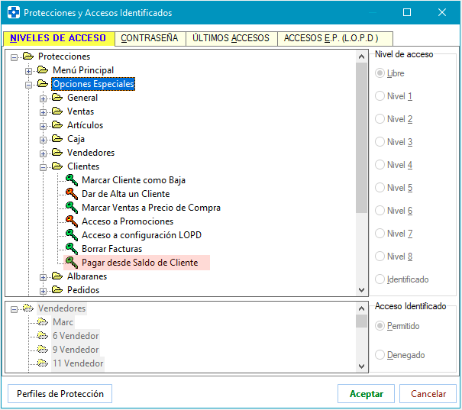
PROTECCIONES
Niveles de acceso
Se permite proteger el pago desde SALDOS de clientes.
Se pedirá identificación al hacer uso del botón desde el proceso SALDOS.
El pago quedará asociado al vendedor que se ha identificado.

Slide 46
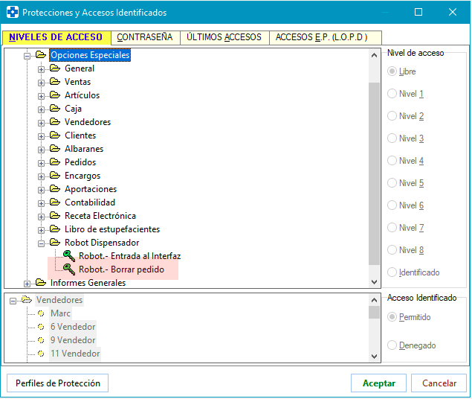
PROTECCIONES
Niveles de acceso
Se puede proteger el borrado de pedidos del robot dispensador al hacer recepción de mercancías.
Se solicitará identificación al intentar borrar pedidos desde la ventana de consulta de pedidos ya introducidos en el robot y aún no recepcionados en Farmatic, que se presenta al hacer clic en el botón en la recepción de mercancías.

Slide 47
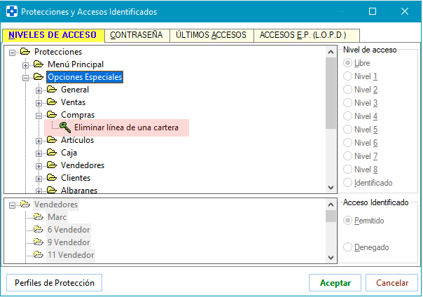
PROTECCIONES
Niveles de acceso
Se incluye la protección del borrado de líneas de cartera, tanto de carteras de pedidos como de cartera de devolución.

Slide 48
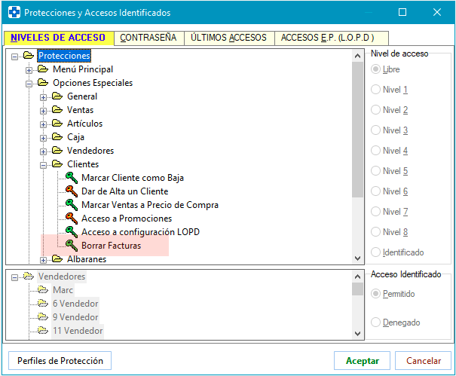
PROTECCIONES
Niveles de acceso
Se permite proteger el borrado de facturas ( ) desde el histórico
de facturas ( ).

Slide 49
VENTAS

Slide 50
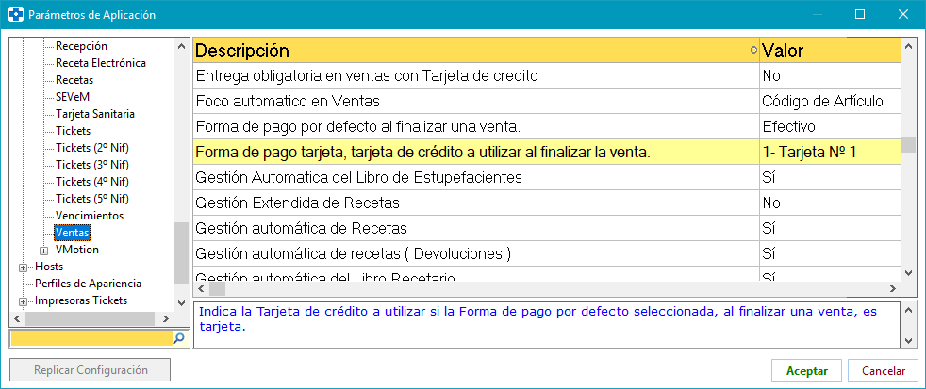
VENTAS
Dispensación
Se permite parametrizar una tarjeta de crédito/débito por defecto aunque el medio de pago por defecto parametrizado sea efectivo.

Slide 51
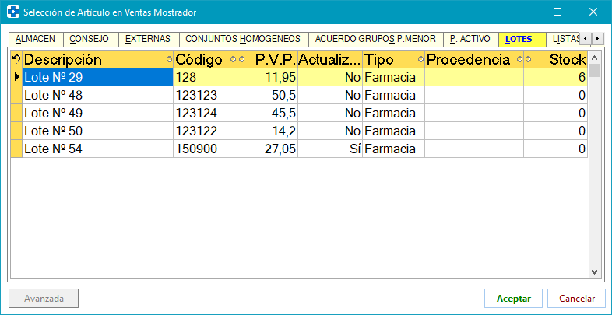
VENTAS
Dispensación
Se mejora la búsqueda de lotes de artículos, pudiendo acotarla de forma más precisa.
Introduciendo un punto (.) y un carácter se muestran solamente los lotes cuyo código empieza por ese carácter.
En caso de lectura por escáner, el comportamiento dependerá de configuración del lector.

Slide 52
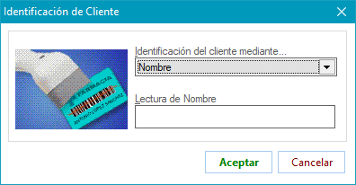
VENTAS
Dispensación
En identificación de cliente (<F1>) se añade la opción de búsqueda por nombre de cliente.

Slide 53
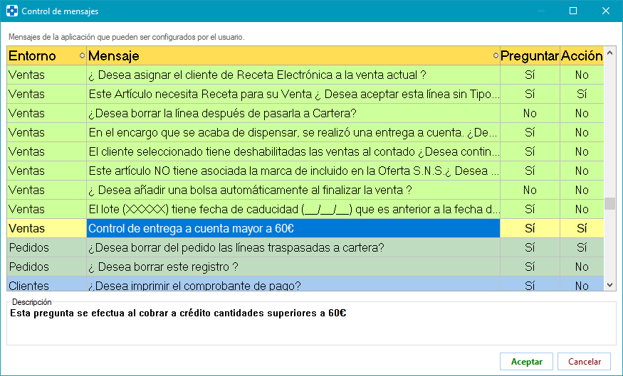

VENTAS
Dispensación
Se parametriza el mensaje de aviso de entrega superior a 60 € (MENSAJES PARAMETRIZADOS).

Slide 54


VENTAS
Dispensación
En la emisión de facturas de contado, se emitirá un aviso si no se cumplimenta el DNI del cliente (parametrizable desde MENSAJES PARAMETRIZADOS).

Slide 55

VENTAS
Dispensación
Se permite asignar vendedor por omisión para ventas de forma independiente para cada puesto de trabajo de la farmacia.

Slide 56


VENTAS
Dispensación
Se visualizan las fechas de final de desabastecimiento que el artículo tenga registradas en la base de datos del C.G.C.O.F.
También puede consultarse en UTILIDADES / CONSULTAS C.G.C.O.F. / “HISTÓRICO”:

Slide 57

VENTAS
Dispensación
Al realizar una devolución sin lectura datamatrix se puede seleccionar el envase que se está devolviendo. Tiene que estar activo este parámetro:
De aplicación también en la venta sin lectura datamatrix cuando haya varios lotes con la misma fecha de cadu-cidad.

Slide 58


VENTAS
Dispensación
Nuevo aviso al intentar reescribir una línea de venta (parametrizable desde MENSAJES PARAMETRIZADOS).

Slide 59

VENTAS
Dispensación
Se parametriza el que se permita o no eliminar líneas de venta procedentes del módulo de Receta Electrónica.

Slide 60
VENTAS
Dispensación
Se tratará como venta cruzada las líneas de artículos añadidos a la venta después de haberse ofrecido y no haberse incluido en primera instancia.
Es decir, si al introducir la línea de venta del producto A se ofrece vender el artículo B y se rechaza, si posteriormente se añade a la venta una línea del producto B se tratará como venta cruzada igualmente a todos los efectos.

Slide 61



VENTAS
Dispensación
Se avisará o no de la inserción de receta en el hueco de un bloque de recetas incompleto, así como el aviso de bloque completado.
La inclusión de receta en el bloque sí se realizará en cualquiera de los casos.

Slide 62

VENTAS
Dispensación
Se parametriza si se desea o no que en el ticket de venta aparezca el P.V.P. de los productos que no sean especialidades.
En códigos superiores a 600000 siempre se muestra el PVP, independientemente del estado de este parámetro.

Slide 63


VENTAS
Dispensación
Se parametriza la inclusión o no del teléfono del cliente en las facturas, albaranes y presupuestos en formato tradicional estándar de Farmatic.

Slide 64


VENTAS
Dispensación
Se parametriza la inclusión o no del código de artículo en el ticket de venta.

Slide 65

VENTAS
Dispensación
Se parametriza qué hacer al intentar vender un estupefaciente con stock 0 en su ficha: permitir, no permitir o avisar.

Slide 66


VENTAS
Encargos
Al borrar un encargo (<CTRL> + <F8> -> ), si tiene asociada una entrega a cuenta se dará opción a devolverla.

Slide 67

VENTAS
Encargos
Se muestra el teléfono asociado en la ficha del cliente en Farmatic.

Slide 68


VENTAS
Promociones
Se parametriza la inclusión del paciente en los vales promocionales impresos.

Slide 69

VENTAS
Promociones
En la definición de duración y horarios de las promociones, se permite indicar también desde - hasta año de vigencia.

Slide 70

VENTAS
Promociones
En ventas con cliente identificado, será optativo imprimir o no los vales promocionales que se generen al aplicar una promoción.

Slide 71


VENTAS
Atención Farmacéutica del C.G.C.O.F.
Se asocia cada operación al vendedor que la realiza, por lo que se establece usuario y contraseña individual para cada vendedor.
MAESTROS / COMUNICACIONES / AVANZADAS/CONFIGURAR NODO-
FARMA ASISTANCIAL.

Slide 72

VENTAS
Caja
Se parametrizan los apartados que se desea incluir en el informe impreso de caja.

Slide 73
LIBROS RECETARIO Y ESTUPEFACIENTES

Slide 74


LIBROS RECETARIO Y ESTUPEFACIENTES
En la impresión de los libros se podrá incluir solamente los referidos a productos de uso veterinario.

Slide 75

LIBROS RECETARIO Y ESTUPEFACIENTES
Se permite introducir observaciones en los movimientos de recepción del Libro de Estupefacientes.

Slide 76

LIBROS RECETARIO Y ESTUPEFACIENTES
Se amplía el campo de introducción de número de receta, permitiendo ahora 100 caracteres.

Slide 77
COMPRAS

Slide 78

COMPRAS
Cartera
Se permite buscar proveedor por nombre de forma incremental, es decir, se puede teclear más de un carácter para la búsqueda.

Slide 79

COMPRAS
Cartera
Al generar un pedido ( ), se propone incluir o no las líneas sin proveedor asignado, según se optara en la generación del último pedido.

Slide 80


COMPRAS
Cartera
Se incluyen el panel gráfico de estadísticas y el panel de Farmatic Grupos entre las opciones de visualización en la edición de carteras ( ).

Slide 81

COMPRAS
Cartera
Se permite activar la visualización de la información estadística del Grupo de Precio Menor y del Conjunto Homogéneo a los que pertenece el artículo incluido en la cartera.

Slide 82



COMPRAS
Pedidos
Posibilidad de dividir un pedido en pedidos independientes según plazos de entrega.

Slide 83

COMPRAS
Pedidos
Se minimiza la posibilidad de borrado de pedidos por error (MENSAJES PARAMETRIZADOS).

Slide 84

COMPRAS
Programación de envío de pedidos
En cada programación se podrá indicar el vendedor a utilizar para la petición del vale electrónico cuando el pedido enviado incluya algún estupefaciente.

Slide 85

COMPRAS
Recepción de mercancías
Bajo el grid de recepciones se muestran los artículos de la recepción que se seleccione.

Slide 86


COMPRAS
Recepción de mercancías
Se parametriza la posibilidad de que en la recepción de mercancías se muestre en el grid una nueva columna con el precio de coste sin impuestos.

Slide 87


COMPRAS
Recepción de mercancías
Se permite asociar más de un albarán a una misma recepción de mercancías.

Slide 88

COMPRAS
Vales de estupefacientes
Se parametriza el que se den por anulados/cancelados los vales de estupefacientes que no se han podido notificar al proveedor por alguna incidencia en el pedido.
Cuando se intente enviar de nuevo el pedido, se volverán a solicitar vales para esos estupefacientes.
.

Slide 89

COMPRAS
Vales de estupefacientes
Al entrar en la recepción de un pedido de un proveedor con gestión de vales estupefacientes, se avisará si existen estupefacientes sin vales o con vales anulados, para que se soliciten los vales necesarios nuevamente desde el proceso de pedidos.

Slide 90
COMPRAS
Vales de estupefacientes
Se contempla la posibilidad de cambio de proveedor y/o código de artículo en los procesos de confirmación y cancelación de vales de estupefacientes en la recepción de mercancías.
En ambos casos, cambio de proveedor o de código de producto, no se realizará la confirmación automática de vales, sino que se entrará en el proceso de confirmación (o cancelación) de vales para que manualmente el usuario pueda efectuar los cambios oportunos (de proveedor y/o producto).

Slide 91




COMPRAS
Vales de estupefacientes
Se incluyen nuevos avisos al detectar situaciones anómalas en relación a vales de estupefacientes en el proceso de recepción.

Slide 92

COMPRAS
Albarán electrónico
En recepción con albarán electrónico también se mostrarán los iconos de color asociados a los artículos. Se mostrarán tanto en la ventana de recepción como en la ventana de albarán electrónico.

Slide 93

COMPRAS
Albarán electrónico
Posibilidad de asignar al albarán de Farmatic la fecha del albarán electrónico.
No obstante, si se aplica más de un albarán electrónico y se tiene configurado que se genere un solo albarán en Farmatic, se asignará la fecha de la recepción.

Slide 94
INFORMES

Slide 95


INFORMES
Inventario
Se añaden nuevos modos de vista: por familias, por súperfamilias, por laboratorios y por grupo terapéutico.
No admiten opción de guardar detalle de inventario.

Slide 96

INFORMES
Inventario
Se incluye una búsqueda más amplia de grupos terapéuticos, pudiéndose realizar por código de grupo y aplicando comodín de búsqueda por descripción.
Por ejemplo, *Antibiótico mostrará todos los grupos que contengan en alguna parte de su descripción la palabra ‘antibiótico’.

Slide 97
CONTABILIDAD

Slide 98

CONTABILIDAD
Asientos
Al crear o modificar asientos estando en Régimen de Equivalencia, se tendrá opción a anotar datos de facturas de compra con desgloses de I.V.A. en el Libro de Operaciones.

Slide 99

CONTABILIDAD
Cuentas
En la configuración de remesas de vencimientos, al definir los datos del acreedor se permiten números y letras en el campo de código de acreedor.

Slide 100

CONTABILIDAD
Cuentas
Se parametriza la longitud admitida en el código de cuentas contables, pudiendo optar desde 7 hasta 13 dígitos.

Slide 101


CONTABILIDAD
Balances
Se permite incluir en el balance los importes de apertura de las cuentas.

Slide 102

CONTABILIDAD
Vencimientos
Se permite ordenar y acotar por forma de pago por defecto, tanto en el grid de vencimientos de cobro como de pago.

Slide 103
FARMATIC MARKETING

Slide 104


FARMATIC MARKETING
Categorías de artículos
Posibilidad de activar la ordenación de categorías por orden alfabético.

Slide 105
MENSAJERÍA

Slide 106

MENSAJERÍA
Mensajería interna
Nuevo proceso ELIMINAR MENSAJES que permite eliminar los mensajes de uno o varios vendedores, pudiendo acotar el borrado a unas fechas concretas. Asimismo se puede eliminar todos los mensajes, sólo leídos o sólo no leídos.

Slide 107

MENSAJERÍA
Mensajería interna
Se permite marcar mensajes como no leídos.

Slide 108

MENSAJERÍA
Mensajería externa
Se permite encapsular el campo ‘from’ cuando sea necesario (disponible si el modo de envío de los Emails es ‘CONSOFT’).
La encapsulación se hará cogiendo como nombre de usuario la dirección completa del from, reemplazando la @ por un punto y añadiendo detrás @farmatic.es.

Slide 109
CONTROL HORARIO

Slide 110


CONTROL HORARIO
Se incluye el registro de horas extra trabajadas.

Slide 111



CONTROL HORARIO
Se incluye el registro de períodos de ausencia.
En la consulta de registros horarios ( ) se incluyen también las horas de ausencia registradas:

Slide 112

CONTROL HORARIO
Se permite la exportación a Excel de los registros horarios.

Slide 113

CONTROL HORARIO
Se puede obtener una vista previa de los registros antes de su impresión, pudiéndose guardar en pdf.

Slide 114

CONTROL HORARIO
Se informa de las horas trabajadas ordinarias y complementarias, así como de las horas de ausencia y suma de todas ellas, a fin de tener una idea global del registro horario de cada empleado.

Slide 115
CONTROL HORARIO
En el informe de horas trabajadas se identifican con una ‘M’ los registros modificados manualmente, siendo en este caso necesaria la firma del trabajador.
En el caso de identificación de vendedor por huella dactilar, en el informe de horas trabajadas no aparecerá la columna para firma del trabajador, por ser ya innecesaria, salvo en los registros modificados manualmente (señalados con una ‘M’).

Slide 116


CONTROL HORARIO
Se avisa cuando un vendedor intenta realizar una venta sin haber registrado su entrada.
Ha de estar activo este parámetro:

Slide 117
FARMATIC PIN

Slide 118








FARMATIC PIN
Posibilidad de eliminar información pasada registrada en Farmatic PIN para agilizar los tiempos de proceso y optimizar tamaño de base de datos:

Slide 119
UTILIDADES

Slide 120

UTILIDADES
Utilidades de artículos
En el proceso EDICIÓN DE INVENTARIO se permite visualizar solamente las líneas en las que las unidades inventariadas no coincidan con el stock actual en ficha del artículo.

Slide 121

UTILIDADES
Utilidades de ventas
En el proceso REGISTRO DE LÍNEAS ELIMINADAS EN VENTAS se registra la máquina desde la que se ha efectuado la eliminación.

Slide 122


UTILIDADES
Acceso Bot Plus Web
Se habilitan accesos directos a la web del BOT PLUS para consultas.
Permite acceder directamente a la web del Bot Plus, haciendo uso del usuario y contraseña indicados en parámetros. Como invitado, si no se parametriza.
Solamente en ventas, cartera, pedido y ficha de artículo.
Permite acceder a la ficha de la web de Bot Plus del artículo seleccionado en ese momento.

Slide 123

UTILIDADES
Acceso Bot Plus Web
En el proceso CONSULTAS AL C.G.C.O.F. del menú UTILIDADES, se incluye acceso directo a la ficha en la web de Bot Plus del artículo que se está consultando.

Slide 124

UTILIDADES
Acceso Bot Plus Web
En la ventana de búsqueda de artículo (<F5>), se incluye acceso directo a la ficha en la web de Bot Plus del artículo que se está consultando.

Slide 125
COMUNIDADES AUTÓNOMAS
Andalucía
Cast. y León
C.Valenciana
Galicia
I.Canarias

Slide 126
ANDALUCÍA
Receta XXI
La advertencia de existencia de documentos probatorios pendientes de imprimir de ayer, pasa a referirse al último día en que se haya trabajado con Receta XXI y no al día de ayer estrictamente.
De esta forma, si un día la farmacia no abre uno o varios días, el siguiente en abrir se emitirá el aviso.
Por ejemplo, el lunes se advertirá que hay documentos pendientes de imprimir del sábado, aunque el domingo no se haya abierto la farmacia.

Slide 127

ANDALUCÍA
Receta XXI
En la ventana intermedia de dispensación se muestran los colores asignados a artículos en Farmatic, tanto en el apartado de artículo prescrito como en el de artículo a dispensar.

Slide 128


ANDALUCÍA
Receta XXI
Se parametriza la inclusión del stock actual en el ticket de dispensaciones en modo abreviado.

Slide 129


ANDALUCÍA
Receta XXI
Se parametriza la petición de conformidad para eliminar las líneas de venta que dejan de estar asignadas a Receta XXI (por ejemplo, por cargar un nuevo fichero de ventas).
Parametrizable desde MENSAJES PARAMETRIZADOS.

Slide 130
ANDALUCÍA
Receta XXI
Al entrar al monitor de Receta XXI, por defecto se mostrarán solamente las dispensaciones del día para agilizar el proceso, si bien se podrá ampliar el período de consulta.
Se incluyen en el proceso de conciliación de dispensaciones las correspondientes a extranjeros con tarjeta sanitaria (aportaciones F003 y F004).

Slide 131

CASTILLA Y LEÓN
Facturación de recetas
Se permite incluir en la facturación de recetas solamente aquellas HCP que sean facturables.

Slide 132

COMUNIDAD VALENCIANA
Libro de estupefacientes
Se incluye un nuevo campo donde reflejar el código de 5 dígitos de las fórmulas codificadas para su envío al Servicio de Salud. Sólo estará disponible si se marca como tipo de prescripción ‘Fórmula’ .

Slide 133
GALICIA
Libro de estupefacientes
Si se tiene activado el Libro de Estupefacientes en el módulo de Receta Electrónica, los avisos de imposibilidad de aumentar stock sin recepción y la solicitud de motivo al disminuir stock se hacen extensivos a todos los puntos de Farmatic desde donde se puede modificar manualmente stock de artículos.
Si está activo el parámetro Validar datos del Libro Estupefacientes (entorno VENTAS del proceso CONFIGURACIÓN / PARÁMETROS), se validará que se cumplimenten los siguientes campos obligatorios: Código de artículo o sustancia, Nombre (o Apellido 1) del médico y Talonario/Nº Receta. El resto de campos son opcionales, por lo que no se validarán.

Slide 134


TENERIFE
Vales de estupefacientes
Se permite, desde la consulta online de vales, consultar los datos de los vales que constan en la AEMPS.

Slide 135
MÓDULOS
MultiAlmacén
F. eCommerce

Slide 136

MULTIALMACÉN
En recepción de mercancías, desde la ventana de distribución de unidades entre almacenes se permite modificar la situación del artículo del que se están asignando unidades a un almacén.

Slide 137



FARMATIC eCOMMERCE
Posibilidad de aviso de falta de stock teniendo en cuenta las unidades correspondientes a ventas dormidas procedentes de pedidos de Farmatic eCommerce.
Mensaje parametrizable:

Slide 138

FARMATIC eCOMMERCE
En el proceso de consulta de operaciones pendientes de cierre (<CTRL> + <N> desde VENTAS MOSTRADOR), en el documento del pedido procedente de eCommerce ( ) se mostrará el stock y la situación del artículo en cada almacén cuando se trabaje con MultiAlmacén.

Slide 139
FARMATIC eCOMMERCE
En ventas procedentes de Farmatic eCommerce será posible la anotación de nuevos encargos. La anotación de encargos será posible solamente mediante la pulsación de las teclas <CTRL> + <F8> , no vía menú.
Cuando se actualicen los datos de precio por unidad y unidad de medida en la ficha del artículo de Farmatic, se incluirán los cambios en la información a exportar a la tienda online.

Slide 140

Gracias por su atención
Insertar imagen

